Slide 1


Slide 2
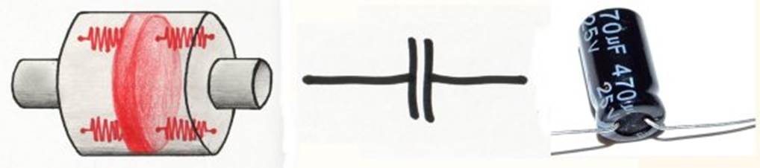
Neue Bauteile – kurz erklärt
Kondensator → F – Farad (Faraday → Käfig)
fängt Spannungsspitzen ab ( Wasserkreislauf)

Slide 3
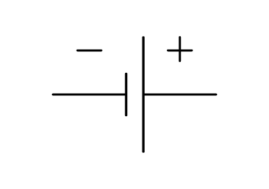
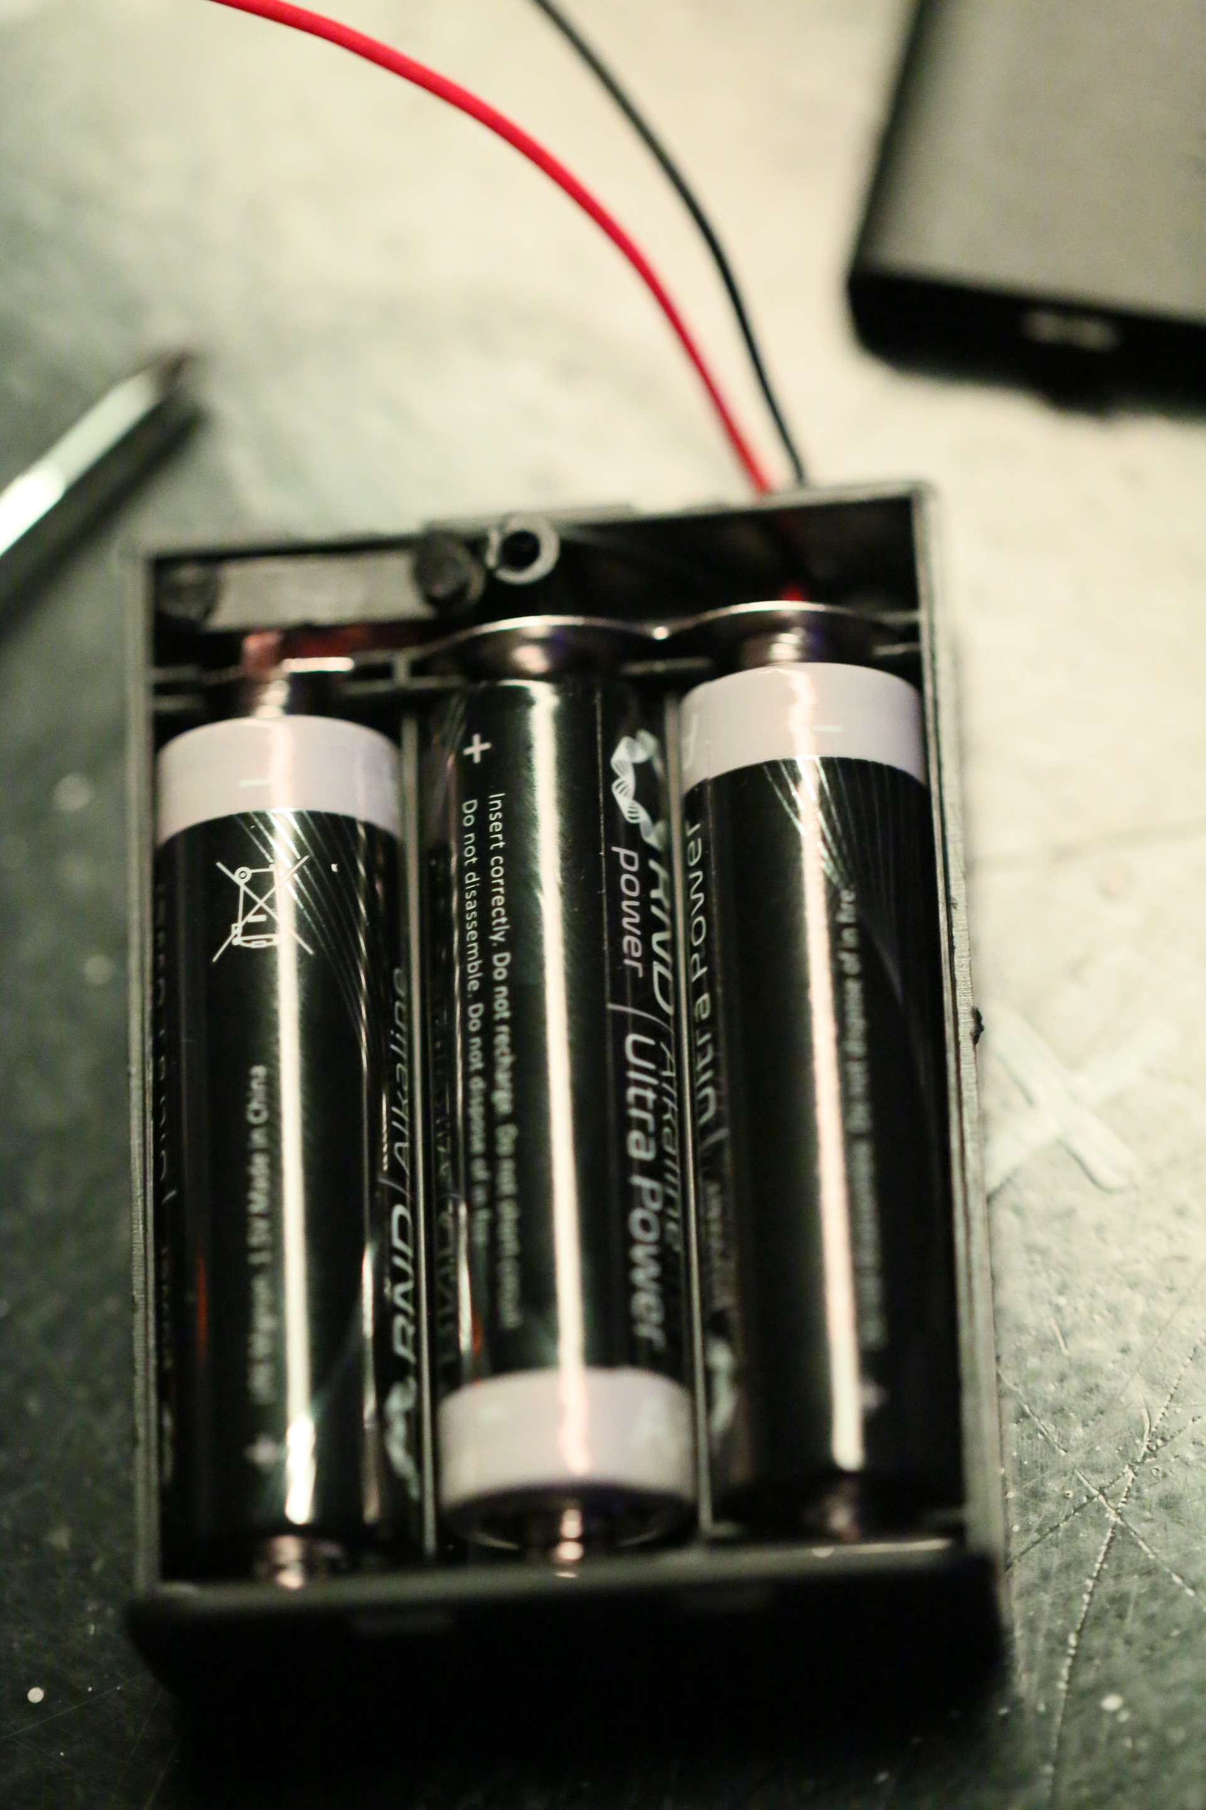
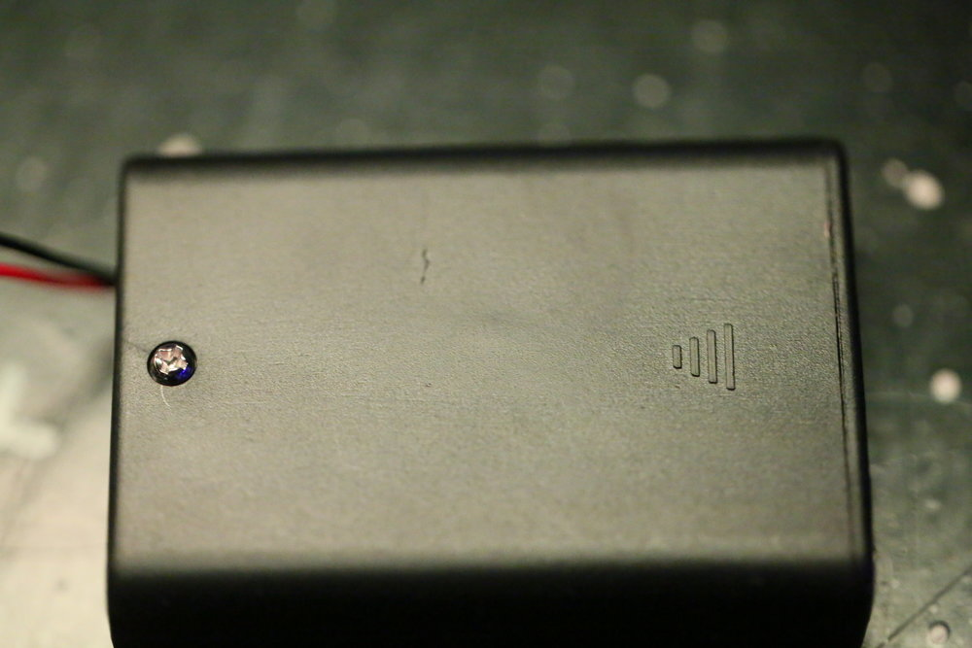
Batterie einsetzen
Schraube auf
aufschieben
Batterien gepolt
einsetzen
schließen
Schraube rein
₋
₊
₋

Slide 4
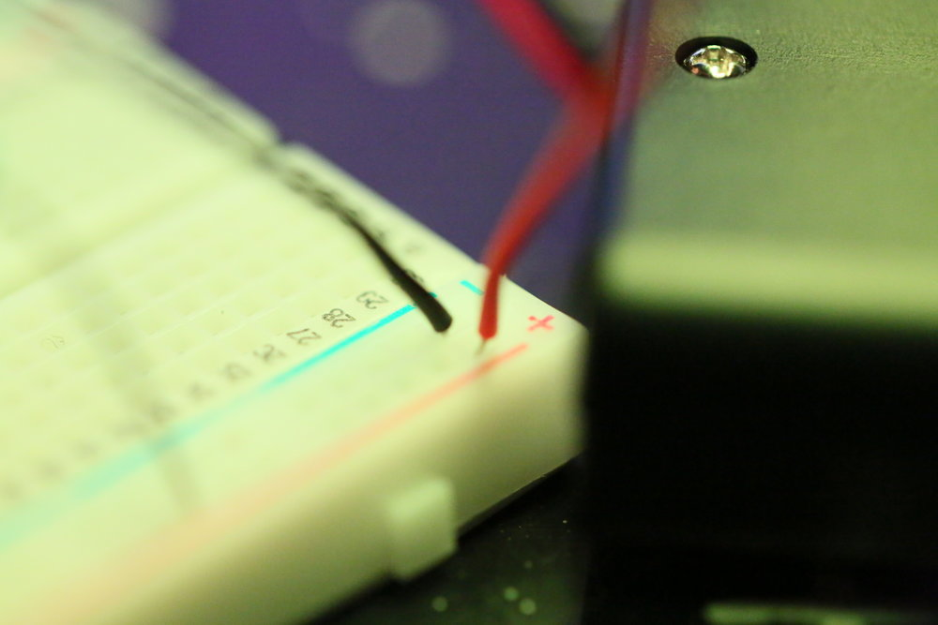
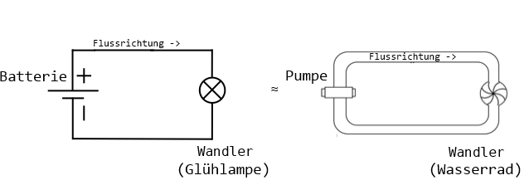
Schaltung aufbauen
Stromkreis aufbauen

Slide 5
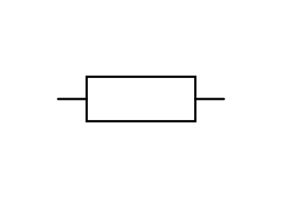
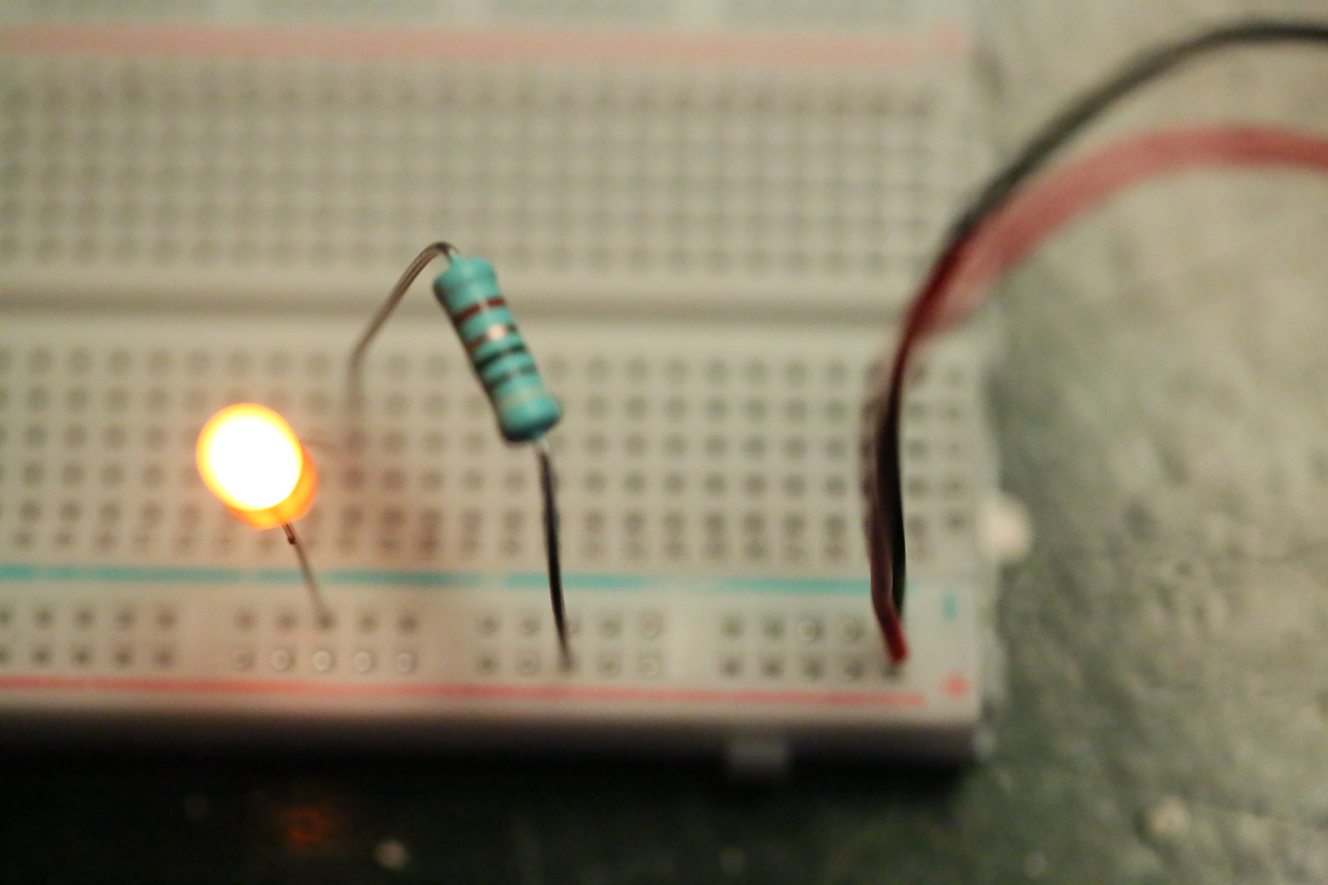
Schaltung aufbauen
Widerstand 220 Ω

Slide 6
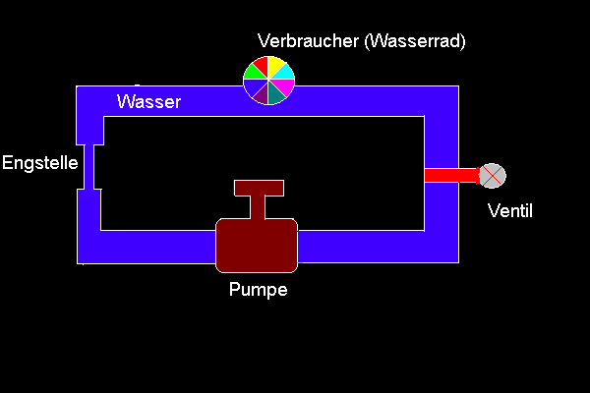
Schaltung aufbauen
Widerstand
→ reduziert die
Strom /
Spannung

Slide 7
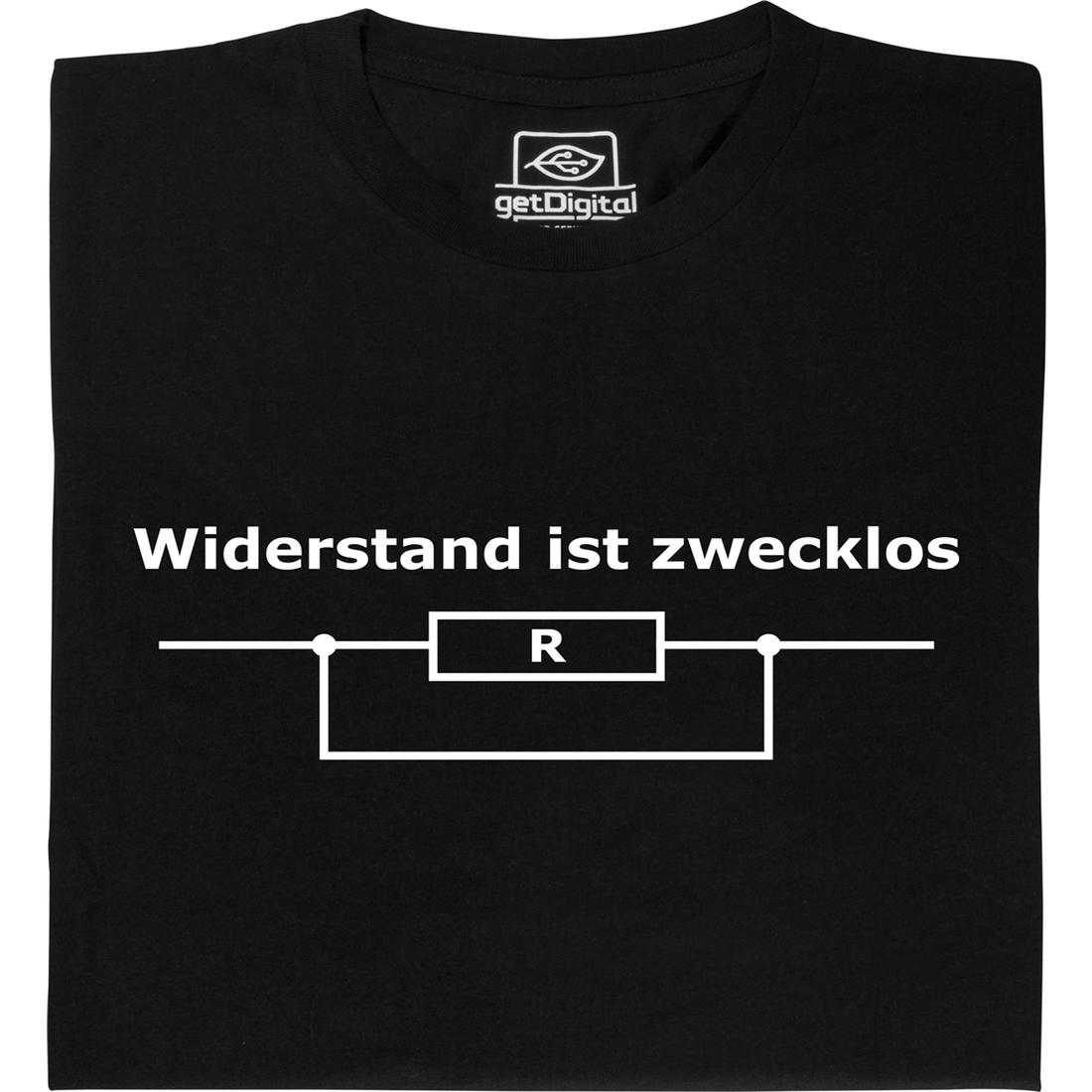
Schaltung aufbauen
Widerstand
→ reduziert die
Strom /
Spannung

Slide 8

Schaltung aufbauen
Widerstand

Slide 9
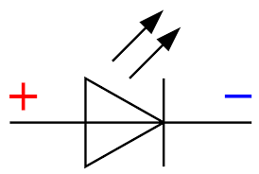
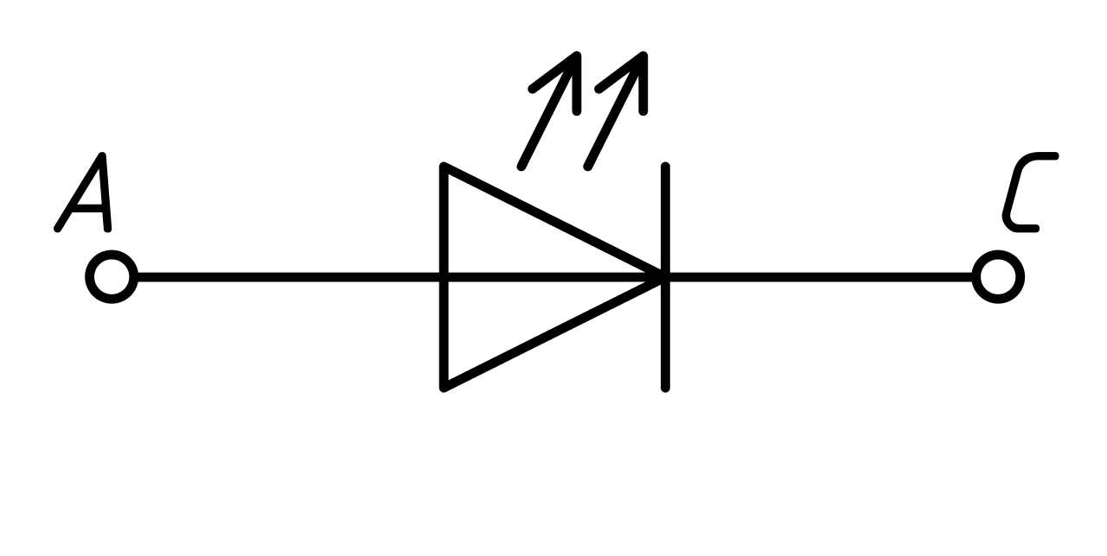
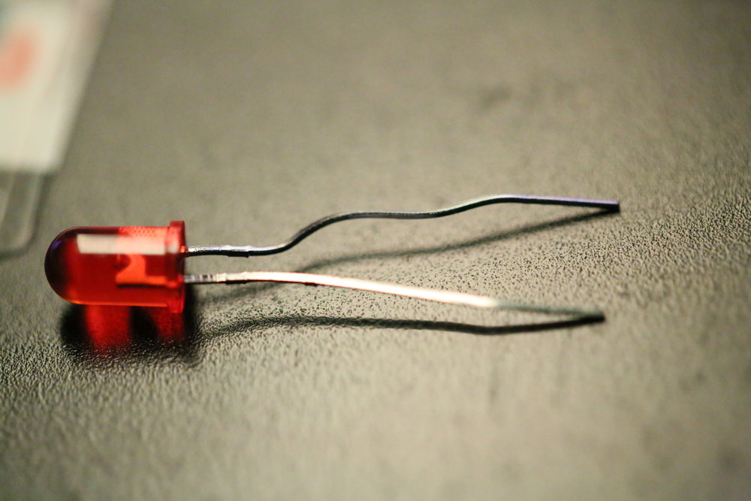
Schaltung aufbauen
LED
  kurzes Bein → Kathode → – - Pol
  langes Bein → Anode → + - Pol
  LEDs mögen keine hohe Spannung,
  deshalb brauchen sie in aller Regel
  einen Widerstand!

Slide 10
Schaltung aufbauen

Slide 11

Schaltung aufbauen

Slide 12
Schaltung aufbauen

Slide 13

Löten

Slide 14
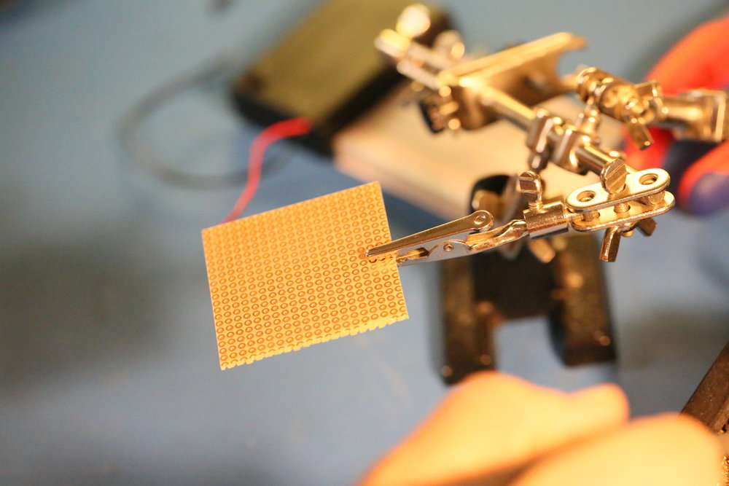
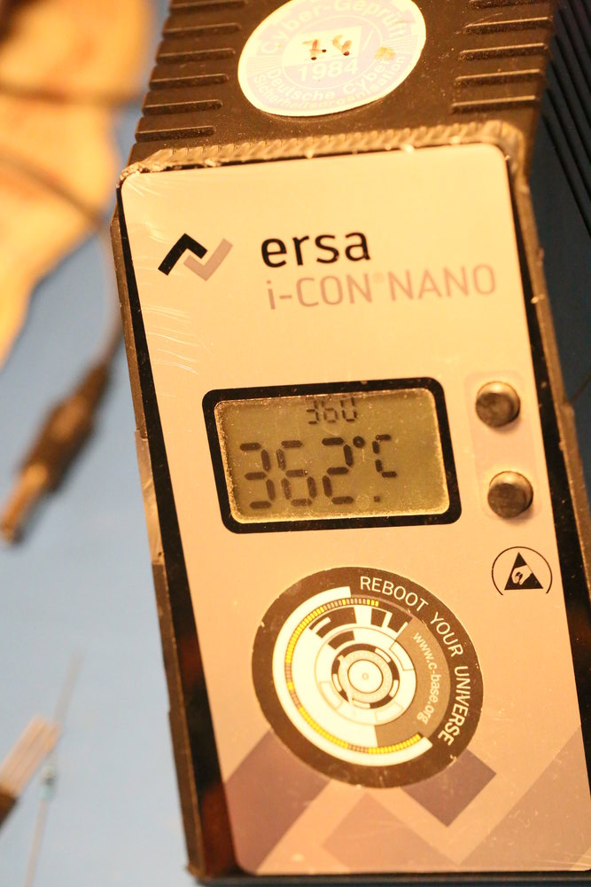
Löten

Slide 15
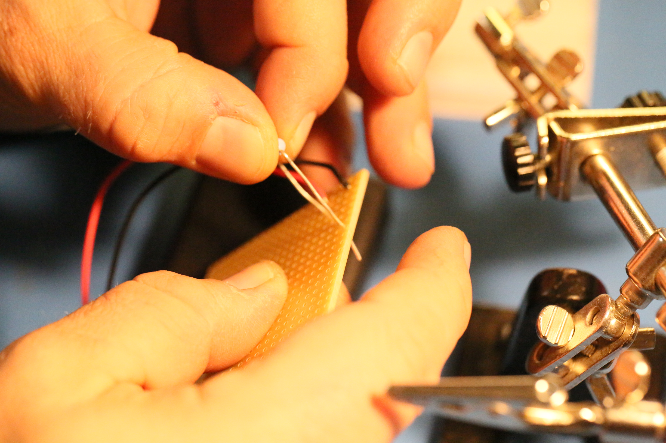
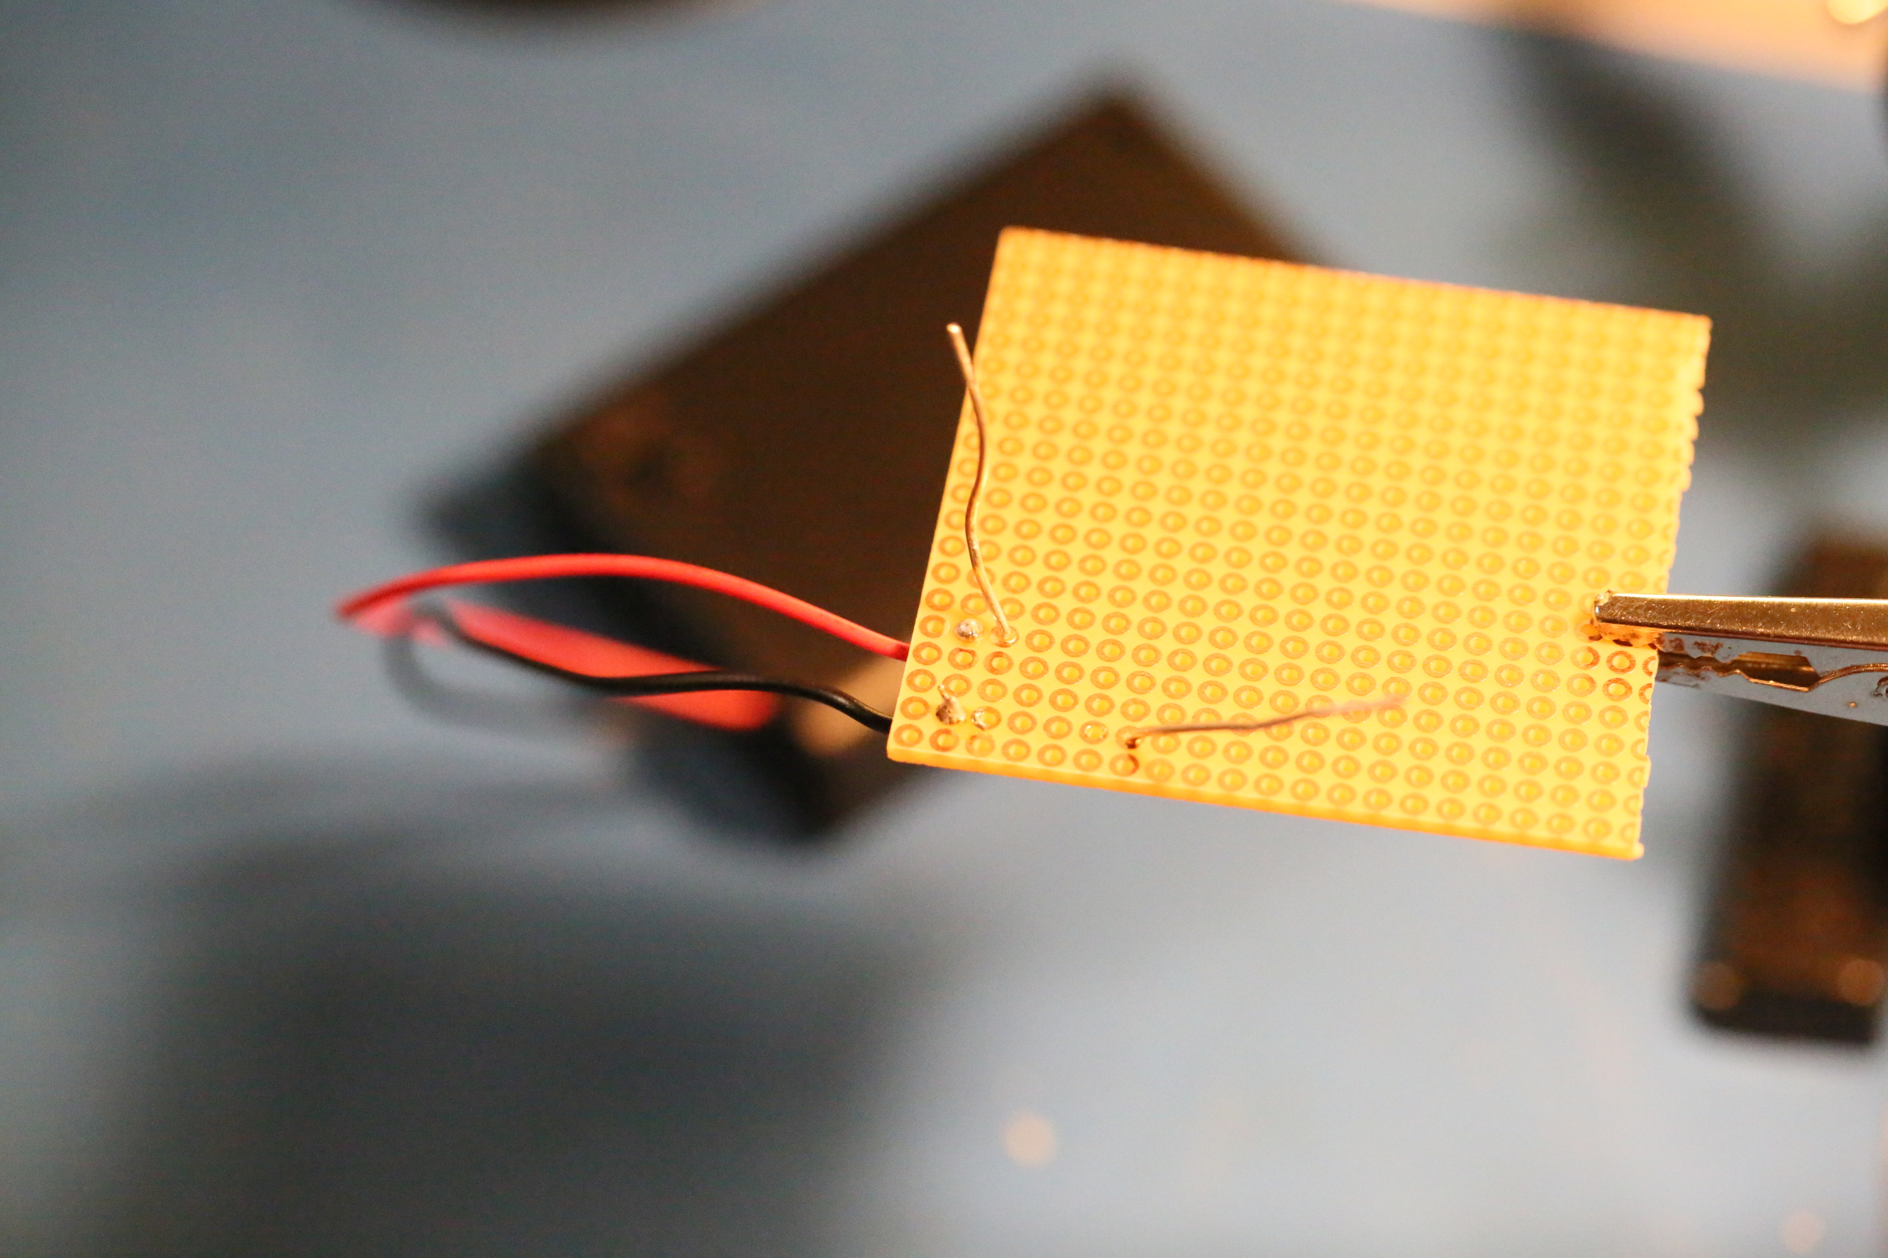
Löten

Slide 16
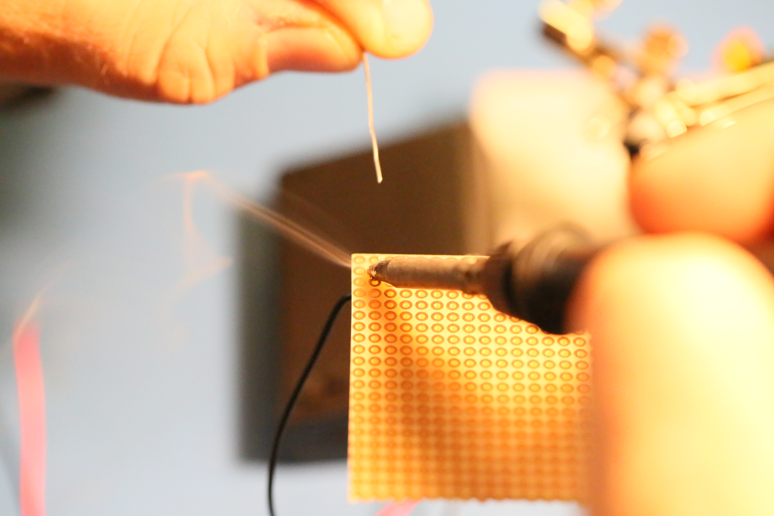
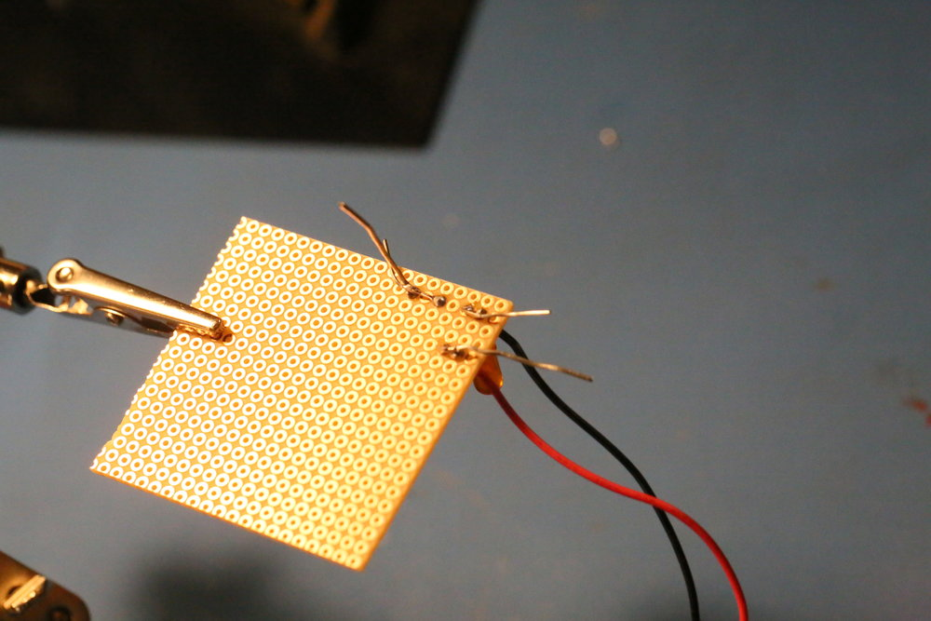
Löten

Slide 17
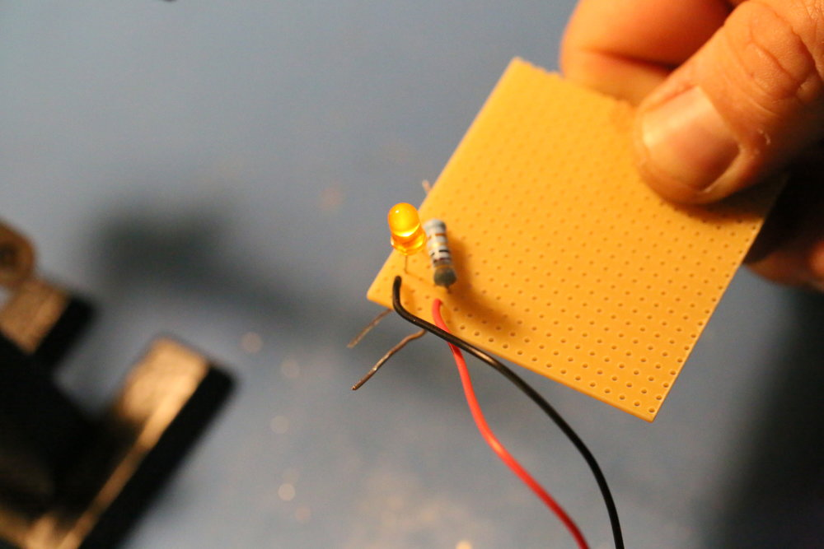
Löten

Slide 18

Strom an – leuchtet die LED?

Slide 19
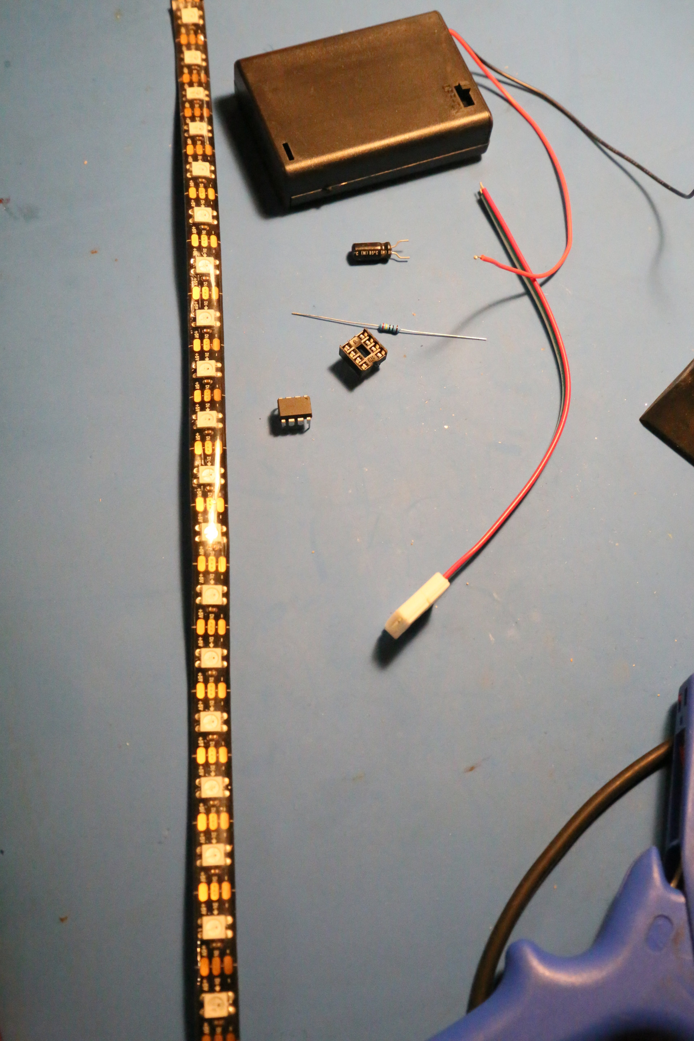
Bauteile zurechtlegen

Slide 20
Bauteile zurechtlegen
220 Ω Vorschalt-Widerstand
10 kΩ pullup-Widerstand
10 µF Kondensator
IC-Sockelhalter mit IC
LED-Stripe
Stripe-Verbinder
Drucktaster

Slide 21
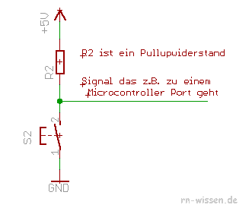
Neue Bauteile – kurz erklärt
pullup-Widerstand
  Schaltungen sind selten
  störungsfrei (Handys, Radios,
  Sonnenwind → Raumstation!)
  kurzfristiger Wert kann über-
  oder unterschritten werden

Slide 22
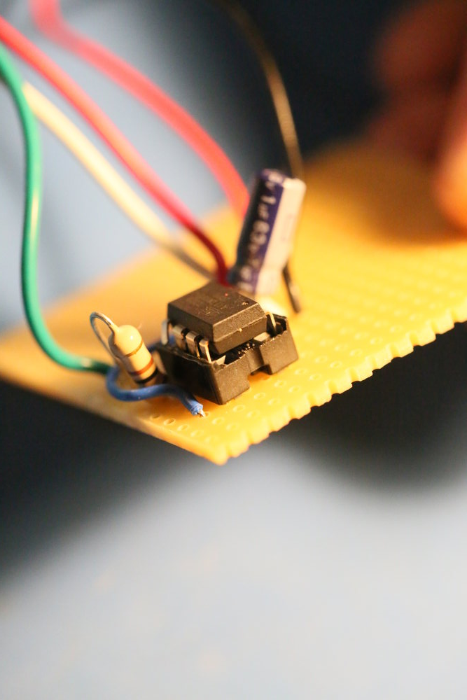
Neue Bauteile – kurz erklärt
IC → integrated circuit
(integrierter Schaltkreis)
enthalten vor allem Transistoren,
aber auch Widerstände und
Kondensatoren (und teilweise mehr)
Transistoren sind vereifacht Schalter
ATTiny86 → Mikrocontroller, enthält
noch Prozessor, also Recheneinheit und Speicher

Slide 23

Blinklicht mit Microcontroller
- vorher kurze Pause!

Slide 24
1. Schritt
Stromzufuhr, LED und Widerstand auslöten
IC-Sockelhalter anlöten
  daran denken: Lötspitze an den Pin, dann Lötzinn drauf; nicht das Lötzinn an die Spitze halten und es “klecksen” lassen

Slide 25
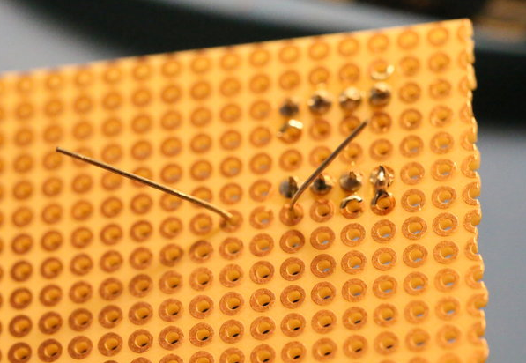
1. Schritt
Sockel, Kondensator und Widerstände einlöten
IC-Sockel (rot)
x
Kondensator
gelb
Batterie-
kasten
-
-
+
Widerstand
grün
+
ein Loch freilassen
Unterseite

Slide 26
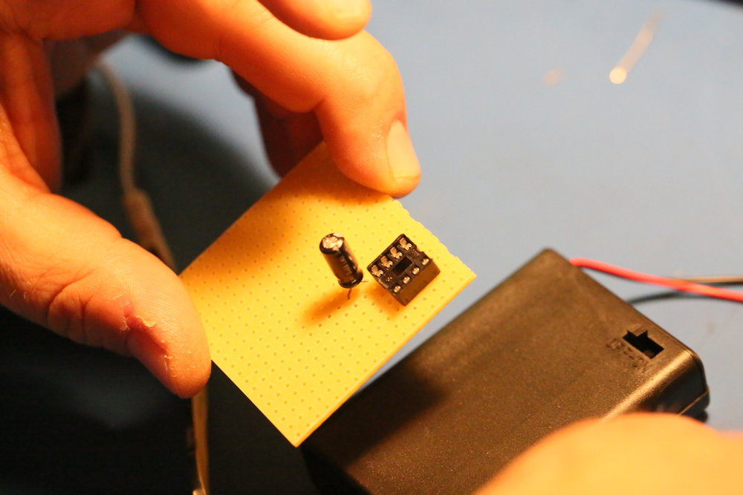
2. Schritt
Batteriekontakte einlöten
IC-Sockel (rot)
x
Kondensator
gelb
Batterie-
kasten
-
-
+
Widerstand
grün
+
ein Loch freilassen
Unterseite

Slide 27
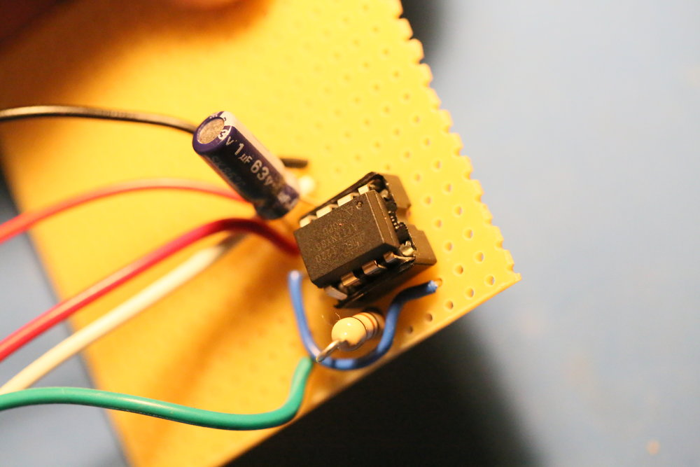
3. Schritt
Drahtbrücke löten
IC-Sockel (rot)
x
Kondensator
gelb
Batterie-
kasten
-
-
+
Widerstand
grün
+
ein Loch freilassen
Unterseite

Slide 28
4. Schritt
LED einlöten – volle Konzentration bei der Polung!
IC-Sockel (rot)
Kondensator
gelb
x
-
kurzes Bein
+
langes Bein
Batterie-
kasten
-
-
+
+
Widerstand
grün
Loch freilassen
weiß
Unterseite

Slide 29
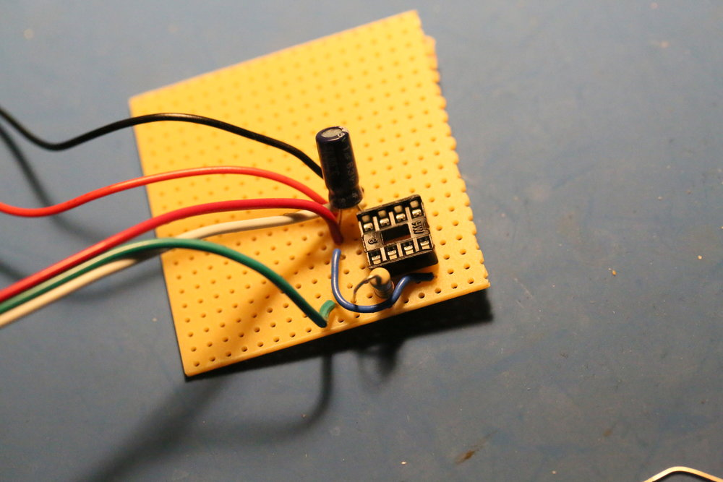
5. Schritt
LED-Stripe-Connector einlöten – Löten nach Farben!
weiß
IC-Sockel (rot)
Kondensator
gelb
x
LED
blau
-
+
Batterie-
kasten
-
-
+
+
Widerstand
grün
Loch freilassen
weiß
rot
grün
Unterseite

Slide 30
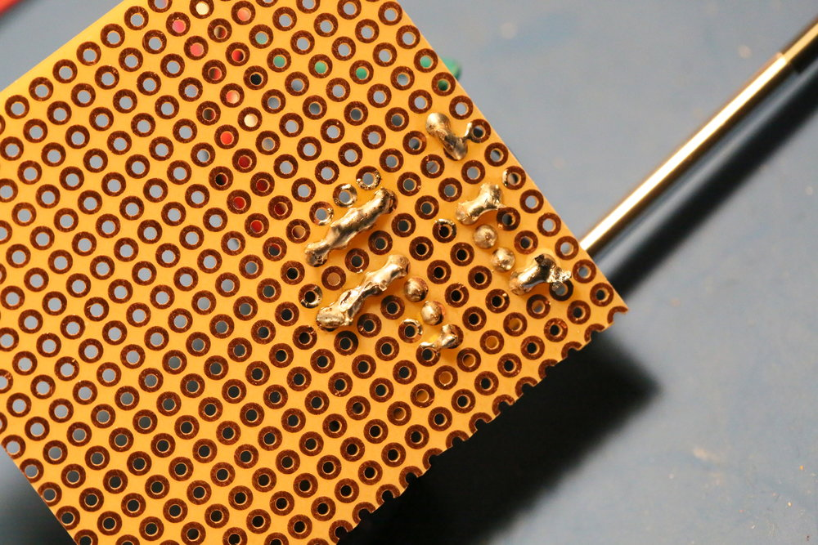
6. Schritt
Brücken löten
weiß
IC-Sockel (rot)
Kondensator
gelb
x
LED
blau
-
+
Batterie-
kasten
-
-
+
+
Widerstand
grün
Loch freilassen
weiß
rot
grün
Unterseite

Slide 31
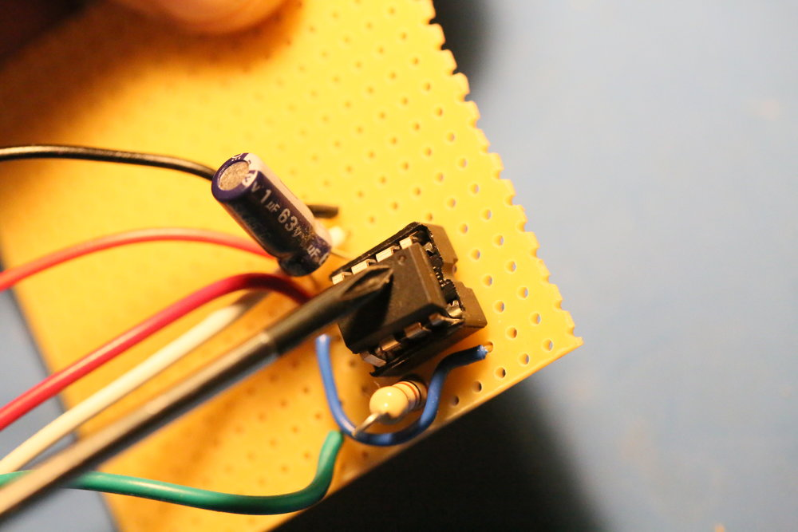
7. Schritt
ATTiny85 einsetzen
weiß
IC-Sockel (rot)
Kondensator
gelb
x
LED
blau
-
+
Batterie-
kasten
-
-
+
+
Widerstand
grün
Loch freilassen
weiß
rot
grün
Unterseite

Slide 32

Pause

Slide 33
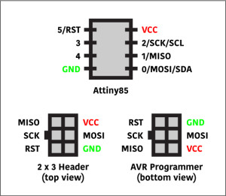
Löt-Freak?

Slide 34

auf zum Code

Slide 35
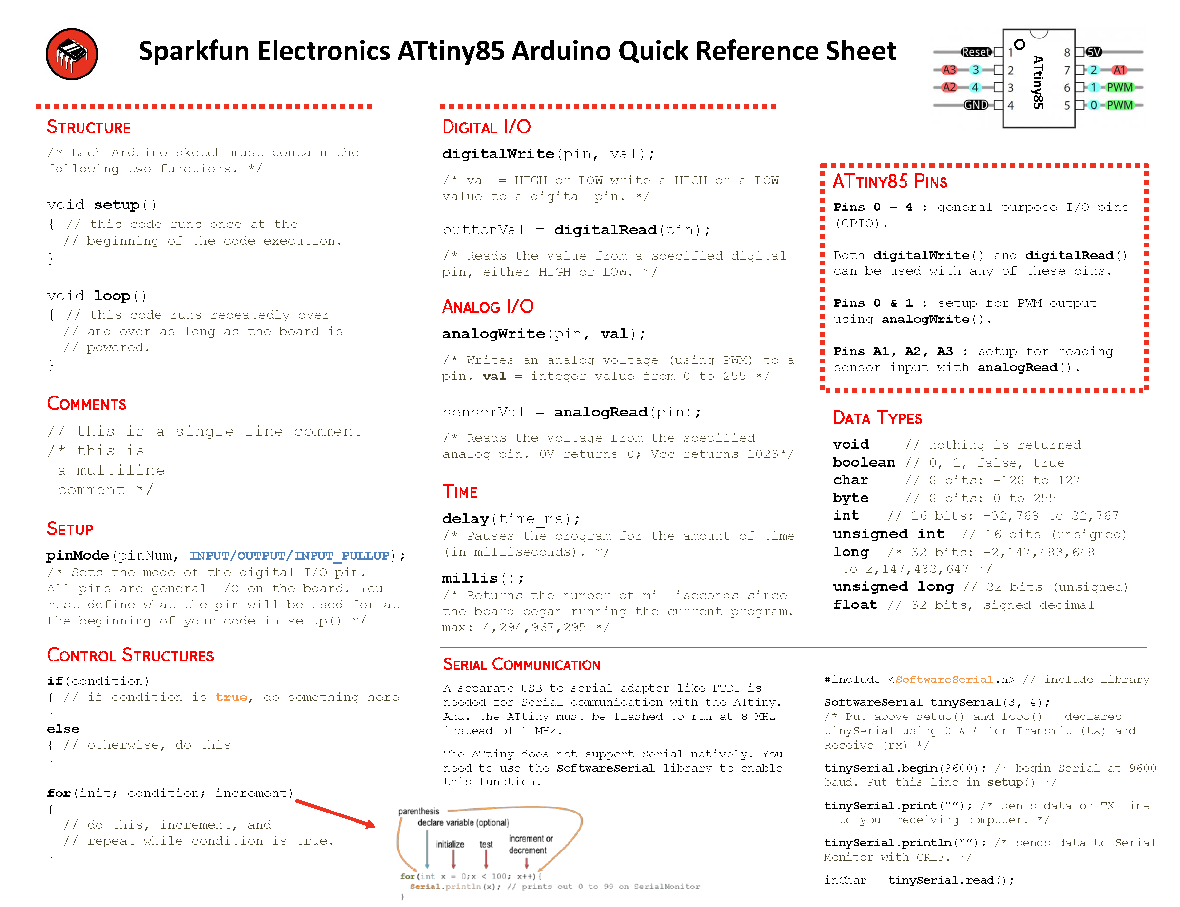
Tiny-Referenz aufrufen
https://cdn.sparkfun.com/assets/0/4/1/4/a/Tiny_QuickRef_v2_2_1.png
https://cdn.sparkfun.com/assets/0/4/1/4/a/Tiny_QuickRef_v2_2_1.png

Slide 36
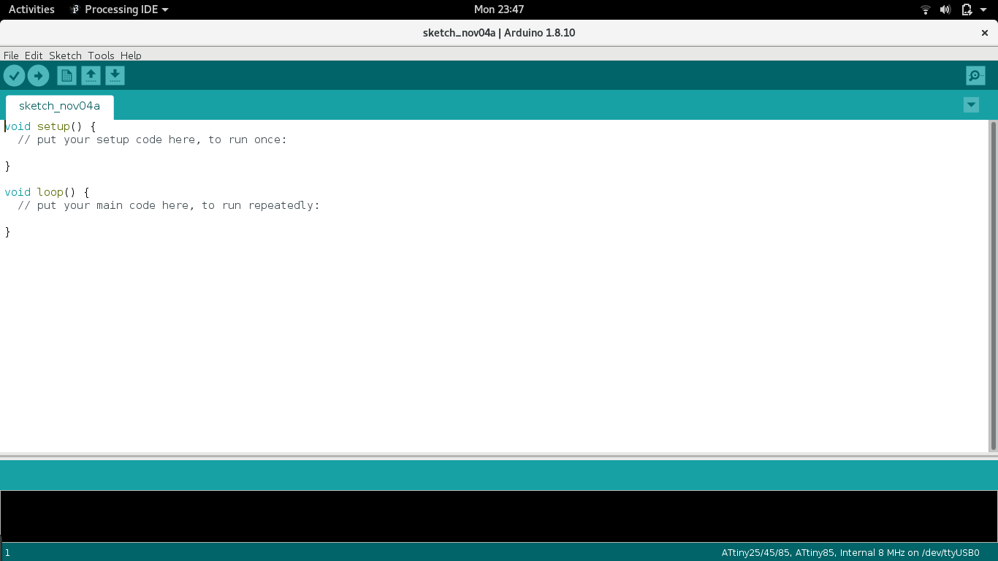
Arduino-IDE aufrufen

Slide 37
Code
#include <Arduino.h>
#include <avr/power.h> // Required for 16 MHz Adafruit Trinket
#define LED 1
void setup() {
clock_prescale_set(clock_div_1);
pinMode(LED, OUTPUT);
}
void loop() {
digitalWrite(LED,HIGH);
delay(1000);
digitalWrite(LED,LOW);
delay(1000);
}

Slide 38
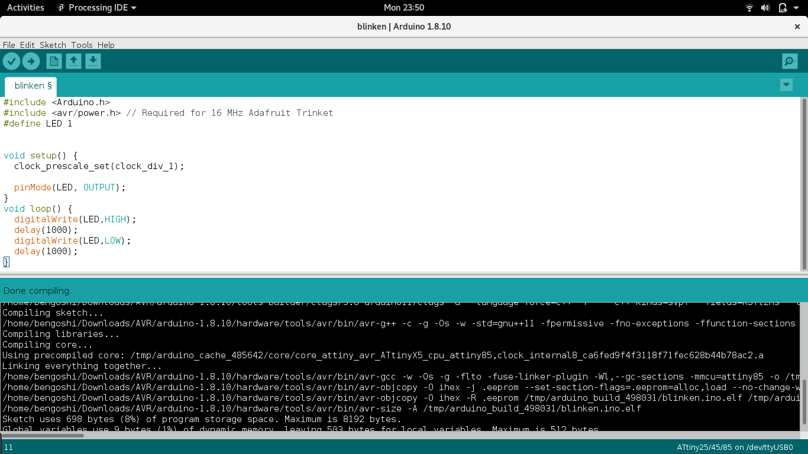
Code testen
hier klicken

Slide 39

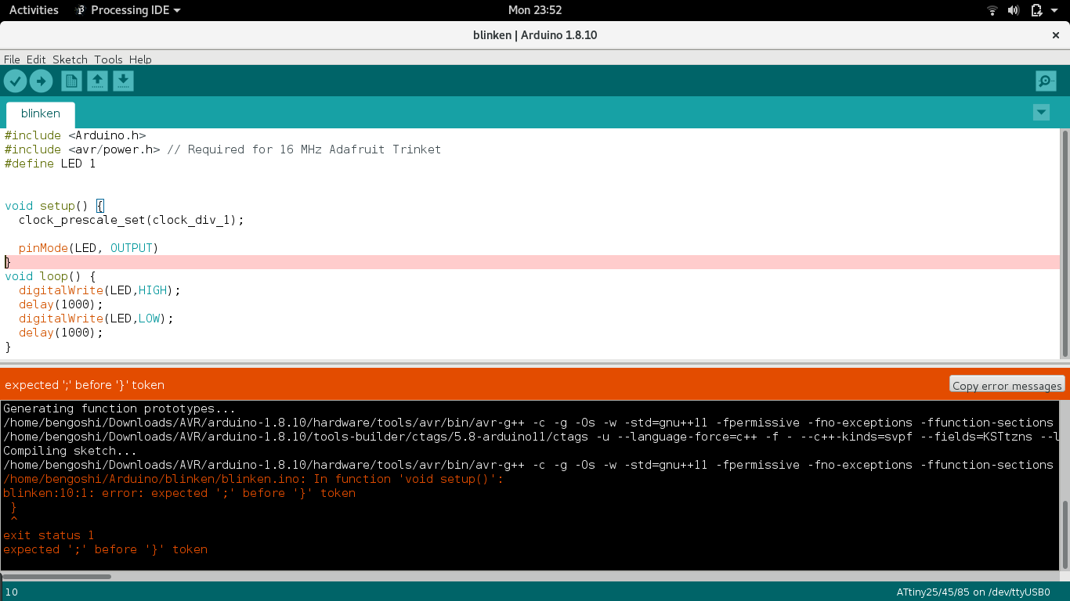
Code testen

Slide 40

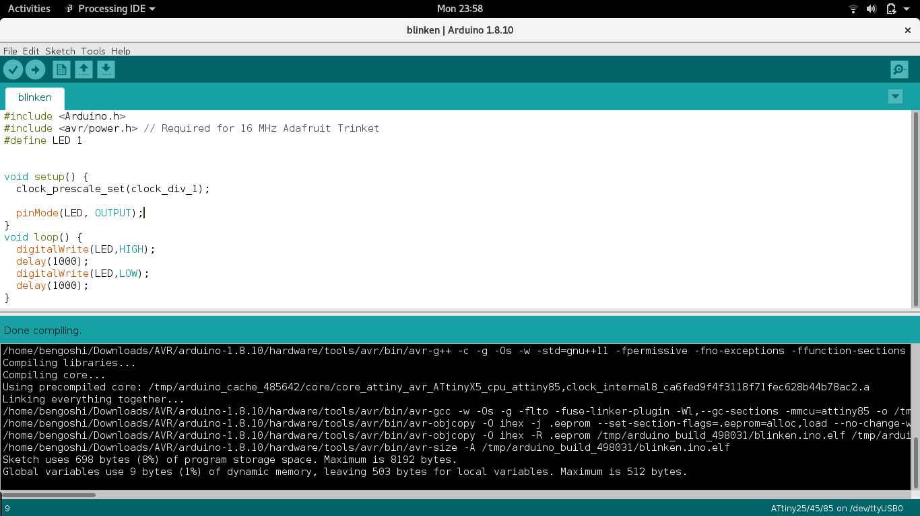
Code testen

Slide 41
ATTiny in den Programmer stecken und schreiben

Slide 42
ATTiny einsetzen
Batterie einschalten

Slide 43
Blinkt die LED? - wenn ja, dann

Slide 44


Slide 45

Mit Code spielen

Slide 46
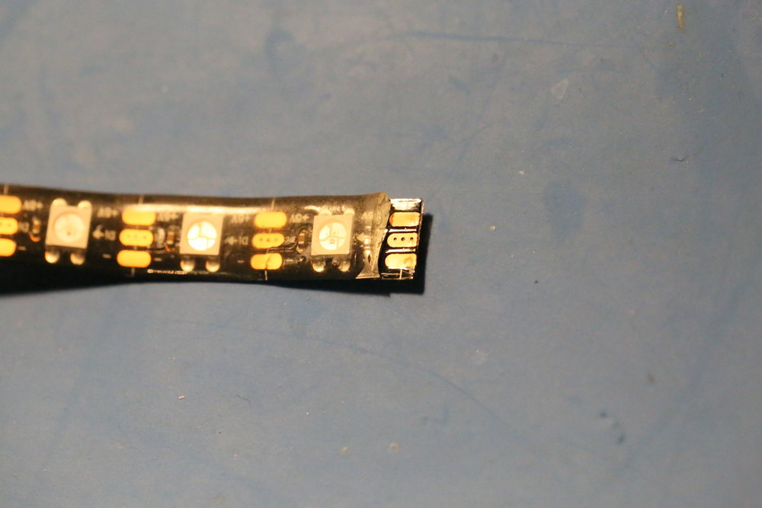
LED-Stripe verbinden

